Slide 1
«Профилактика преступлений среди несовершеннолетних»

Slide 2
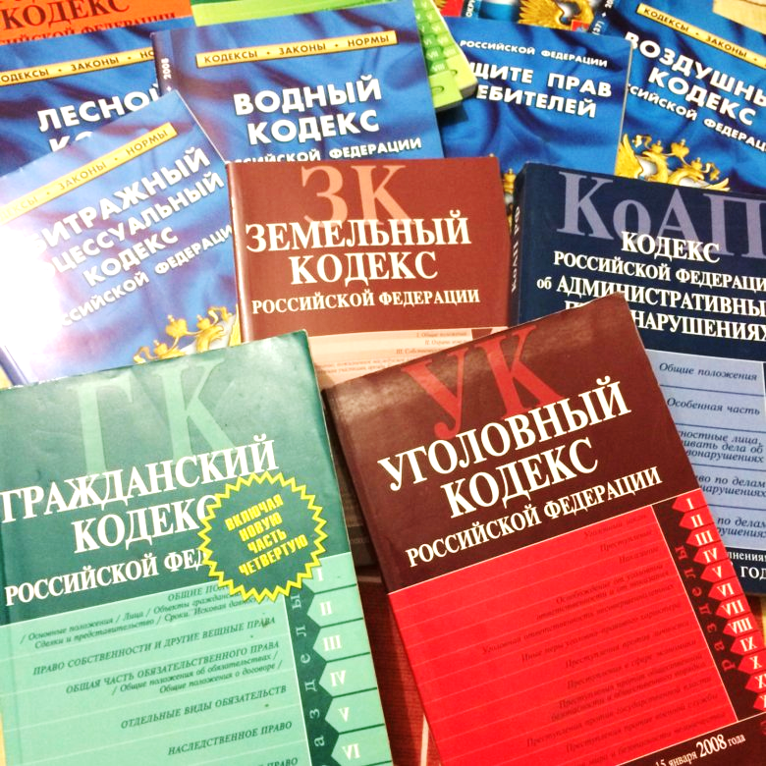
Виды ответственности несовершеннолетних
Уголовная
(наступает за совершение преступлений и предусмотрена Уголовным кодексом Российской Федерации)
Административная
(наступает за совершение правонарушений и предусмотрена Кодексом Российской Федерации об административных правонарушениях)
Дисциплинарная
(наступает за неисполнение или нарушение устава образовательной организации (Федеральный законом «Об образовании в Российской Федерации»)
Гражданско – правовая (наступает за причинение вреда и предусмотрена Гражданским кодексом Российской Федерации)

Slide 3
Возраст, с которого наступает уголовная ответственность
Согласно статьи 20 (Возраст, с которого наступает уголовная ответственность) Уголовного кодекса Российской Федерации уголовной ответственности подлежит лицо, достигшее ко времени совершения преступления шестнадцатилетнего возраста.

Slide 4
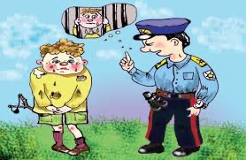
убийство (статья 105), умышленное причинение тяжкого вреда здоровью (статья 111), умышленное причинение средней тяжести вреда здоровью (статья 112), похищение человека (статья 126), изнасилование (статья 131), насильственные действия сексуального характера (статья 132), кражу (статья 158), грабеж (статья 161), разбой (статья 162)
вымогательство (статья 163), неправомерное завладение автомобилем или иным транспортным средством без цели хищения (статья 166), умышленные уничтожение или повреждение имущества при отягчающих обстоятельствах (часть вторая статьи 167), угон судна воздушного или водного транспорта либо железнодорожного подвижного состава (статья 211), участие в массовых беспорядках (часть вторая статьи 212), хулиганство при отягчающих обстоятельствах (части вторая и третья статьи 213), террористический акт (статья 205), прохождение обучения в целях осуществления террористической деятельности (статья 205.3), участие в террористическом сообществе (часть вторая статьи 205.4), участие в деятельности террористической организации (часть вторая статьи 205.5)
несообщение о преступлении (статья 205.6), захват заложника (статья 206), заведомо ложное сообщение об акте терроризма (статья 207), участие в незаконном вооруженном формировании (часть вторая статьи 208), вандализм (статья 214), хищение либо вымогательство наркотических средств или психотропных веществ (статья 229), приведение в негодность транспортных средств или путей сообщения (статья 267), посягательство на жизнь государственного или общественного деятеля (статья 277), хищение либо вымогательство оружия, боеприпасов, взрывчатых веществ и взрывных устройств (статья 226),
нападение на лиц или учреждения, которые пользуются международной защитой (статья 360), акт международного терроризма (статья 361),
незаконные приобретение, передачу, сбыт, хранение, перевозку или ношение взрывчатых веществ или взрывных устройств (статья 222.1),
незаконное изготовление взрывчатых веществ или взрывных устройств (статья 223.1)
Однако!
Лица, достигшие ко времени совершения преступления четырнадцатилетнего возраста, подлежат уголовной ответственности за совершение преступлений

Slide 5
Что такое кража?
Кража (статья 158 УК РФ) – это тайное хищение чужого имущества
Под признаки уголовно наказуемого деяния попадает кража совершенная:
группой лиц по предварительному сговору;
с незаконным проникновением в помещение либо иное хранилище;
с причинением значительного ущерба гражданину (более 5000 рублей);
из одежды, сумки или другой ручной клади, находившихся при потерпевшем;
с незаконным проникновением в жилище;
с банковского счета, а равно в отношении электронных денежных средств (при отсутствии признаков преступления, предусмотренного статьей 159.3 УК РФ);
совершенная организованной группой.
Тайное хищение чужого имущества – это незаконное действия лица, направленное на изъятие имущества в отсутствие владельца или посторонних лиц, а также в присутствии посторонних лиц, но незаметно для них.

Slide 6
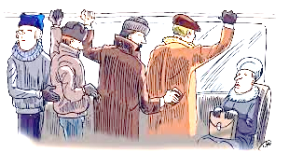
Что такое грабеж?
Грабеж – это открытое хищение чужого имущества (статья 161 УК РФ)
Открытое хищение чужого имущества – это такое хищение, которое совершается в присутствии собственника или иного владельца имущества либо на виду у посторонних, когда лицо, совершающее это преступление, сознает, что присутствующие при этом лица понимают противоправный характер его действий независимо от того, принимали ли они меры к пресечению этих действий или нет.

Slide 7
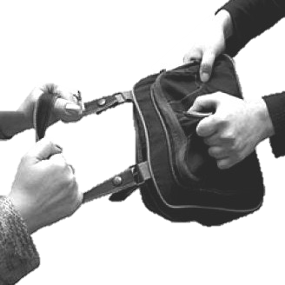
Под признаки уголовно наказуемого деяния попадает грабеж совершенный:
группой лиц по предварительному сговору;
с незаконным проникновением в жилище, помещение либо иное хранилище;
с применением насилия, не опасного для жизни или здоровья, либо с угрозой применения такого насилия;
организованной группой;

Slide 8
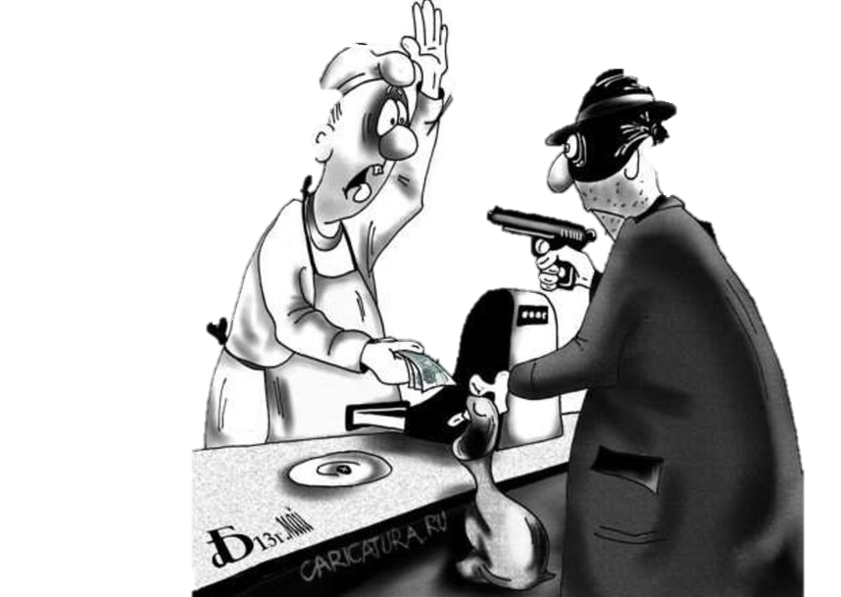
Что такое разбой?
Разбой (статья 162 УК РФ) – это нападение в целях хищения чужого имущества, совершенное с применением насилия, опасного для жизни или здоровья, либо с угрозой применения такого насилия
Нападение - это попытка завладеть имуществом, совершенное с применением насилия, опасного для жизни или здоровья, которое могло и не причинить вред здоровью, однако в момент применения создавало реальную опасность для его жизни или здоровья.
Насилие опасное для жизни или здоровья – это действие, которое повлекло причинение тяжкого и средней тяжести вреда здоровью потерпевшего, а также причинение легкого вреда здоровью, вызвавшего кратковременное расстройство здоровья или незначительную стойкую утрату общей трудоспособности.

Slide 9
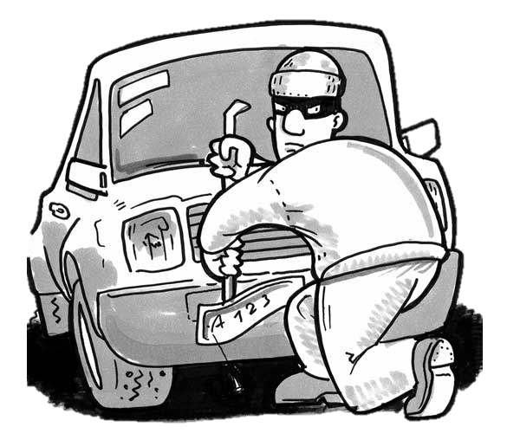
Что такое угон?
Угон (статья 166 УК РФ) – это неправомерное завладение автомобилем или иным транспортным средством без цели хищения
Неправомерное завладение транспортным средством понимается завладение чужим автомобилем или другим транспортным средством, то есть поездка на нем без намерения присвоить его целиком или по частям. Неправомерное завладение транспортным средством является оконченным преступлением с момента начала движения транспортного средства либо перемещения транспортного средства с места, на котором оно находилось.

Slide 10
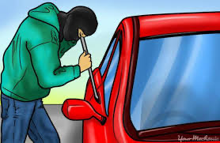
Ответственность также наступает у лица, пытавшегося взломать замки и системы охранной сигнализации, завести двигатель либо с целью угона начать движение, если действия этого лица были пресечены

Slide 11
Под иными транспортными средствами следует понимать автобусы, троллейбусы, трамваи, мотоциклы, мопеды, трактора и другие самоходные машины, иные транспортные средства с двигателем внутреннего сгорания или электрическим двигателем, а также маломерные катера, моторные лодки. Не являются предметом данного преступления велосипеды, гребные лодки, гужевой транспорт.

Slide 12
Уголовная ответственность за угон наступает для лиц, достигших 14-летнего возраста
Виды наказаний за угон:
Штраф;
Ограничение свободы;
Принудительные работы;
Лишение свободы.
Лица, не достигшие 14 лет не подлежат уголовному наказанию, однако, рассматриваются на заседании Комиссии по делам несовершеннолетних, ставятся на профилактический учет в органах внутренних дел. Кроме того, могут быть помещены в Центр временного содержания несовершеннолетних правонарушителей

Slide 13
Что такое вымогательство?
Вымогательство (статья 163 УК РФ) – это требование передачи чужого имущества или права на имущество или совершения других действий имущественного характера под угрозой применения насилия либо уничтожения или повреждения чужого имущества, а равно под угрозой распространения сведений, позорящих потерпевшего или его близких, либо иных сведений, которые могут причинить существенный вред правам или законным интересам потерпевшего или его близких.

Slide 14
Вымогательство является оконченным преступлением с момента, когда предъявленное требование, передачи чужого имущества или права на имущество, доведено до сведения потерпевшего. Невыполнение потерпевшим этого требования не влияет на юридическую оценку содеянного как оконченного преступления.

Slide 15
Что такое мошенничество?
Мошенничество (статья 159 УК РФ) – это хищение чужого имущества или приобретение права на чужое имущество путем обмана или злоупотребления доверием или иного лица в заблуждение.

Slide 16
Злоупотребление доверием – это использование с корыстной целью доверительных отношений с владельцем имущества. Злоупотребление доверием также имеет место в случаях принятия на себя лицом обязательств при заведомом отсутствии у него намерения их выполнить (например, получение аванса за выполнение работ, услуг, предоплаты за поставку товара).
Обман – это сознательное сообщении (представлении) заведомо ложных, не соответствующих действительности сведений, либо в умолчании об истинных фактах, либо в умышленных действиях, направленных на введение владельца имущества

Slide 17
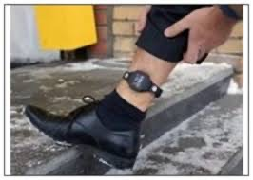
Наказание, применяемые к несовершеннолетним за совершение преступлений
Штраф назначается как при наличии у несовершеннолетнего осужденного самостоятельного заработка или имущества, на которое может быть обращено взыскание, так и при отсутствии таковых. Штраф, назначенный несовершеннолетнему осужденному, по решению суда может взыскиваться с его родителей или иных законных представителей с их согласия.
Ограничение свободы назначается несовершеннолетним осужденным в виде основного наказания на срок от двух месяцев до двух лет.

Slide 18
Наказание, применяемые к несовершеннолетним за совершение преступлений
Обязательные работы назначаются на срок от сорока до ста шестидесяти часов, заключаются в выполнении работ, посильных для несовершеннолетнего, и исполняются им в свободное от учебы или основной работы время. Продолжительность исполнения данного вида наказания лицами в возрасте до пятнадцати лет не может превышать двух часов в день, а лицами в возрасте от пятнадцати до шестнадцати лет - трех часов в день.
Исправительные работы назначаются несовершеннолетним осужденным на срок до одного года.

Slide 19
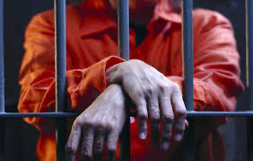
Наказание, применяемые к несовершеннолетним за совершение преступлений
Лишение свободы на определенный срок. Наказание в виде лишения свободы назначается несовершеннолетним осужденным, совершившим преступления в возрасте до шестнадцати лет, на срок не свыше шести лет.

Slide 20
Негативные последствия, связанные с привлечением к уголовной ответственности
Судимость – это неблагоприятные уголовно-правовые и общеправовые последствия в виде ограничения определенных прав для гражданина, совершившего преступление. Признание факта совершения лицом преступления, сразу отпугивает многих работодателей, которые могут отказать в приеме на работу, просто не объясняя причин. Таким образом, после привлечения к уголовной ответственности страдает деловая репутация человека.
Постановка на профилактический учет в органах внутренних дел. Срок проведение профилактической работы с подростком длится не менее шести месяц, и только при наличии у сотрудников полиции фактов исправления подростка он снимается с профилактического учета.
Посещение подростка по месту жительства представителями органов системы профилактики и сотрудниками полиции.
Заслушивание подростка на заседаниях районных комиссий по делам несовершеннолетних и защите их прав.

Slide 21
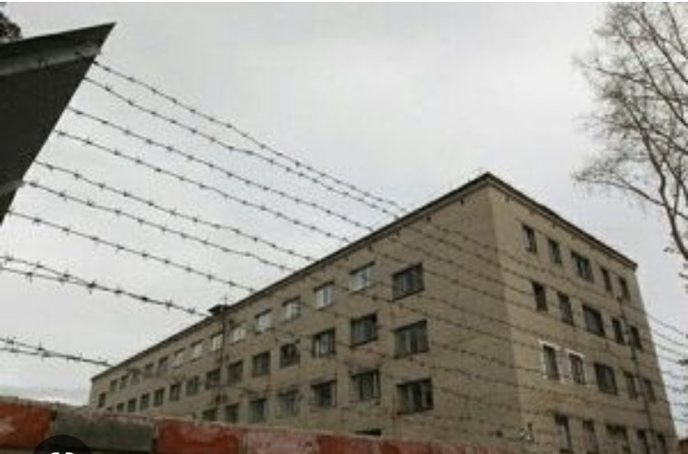
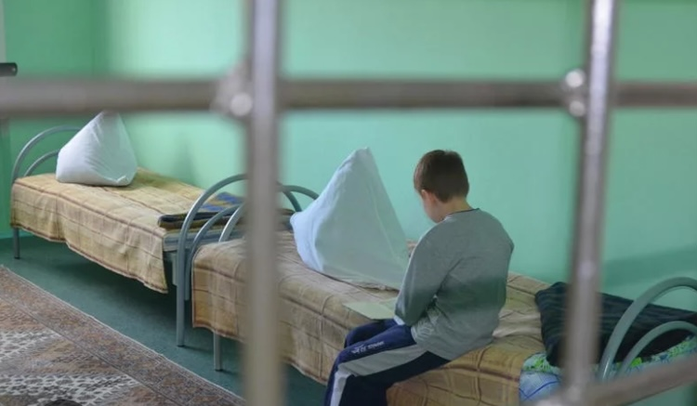
Уголовная ответственность — это самый строгий вид ответственности. Очень часто несовершеннолетние совершают общественно опасные деяния, не задумываясь о последствиях, рассчитывая на то, что, не достигнув возраста привлечения к уголовной ответственности, они не понесут наказание.
Однако это не так. Сотрудники подразделения по делам несовершеннолетних органов внутренних дел для предотвращения совершения детьми до достижения возраста уголовной ответственности повторных преступлений, обращаются в суд для помещения подростков в Центр временного содержания несовершеннолетних правонарушителей (на срок до 30 суток) и в Специальные учебно-воспитательные учреждения закрытого типа (на срок до наступления совершеннолетия, но не более, чем на 3 года).

Slide 22
Административная ответственность несовершеннолетних
Административной ответственности подлежит лицо, достигшее к моменту совершения административного правонарушения возраста шестнадцати лет (ст. 2.3 КоАП РФ).
Административным правонарушением признается противоправное, виновное действие (бездействие) физического или юридического лица, за которое Кодексом об административных правонарушениях Российской Федерации или законами субъектов Российской Федерации об административных правонарушениях установлена административная ответственность.
Из десяти видов административных наказаний, к несовершеннолетним применяются только два – это предупреждение и административный штраф.
Штраф может назначаться как мера наказания, как правило, при наличии у несовершеннолетнего самостоятельного заработка или имущества. При отсутствии самостоятельного заработка у несовершеннолетнего административный штраф взыскивается с его родителей или иных законных представителей, к которым относятся родители

Slide 23
Профилактика безнадзорности, правонарушений и преступлений среди несовершеннолетних, а также защита их прав, является одним из приоритетных направлений деятельности органов внутренних дел

Slide 24
«Незнание закона не освобождает от ответственности.
А вот знание нередко освобождает»
(Е. Лец)

